Slide 1
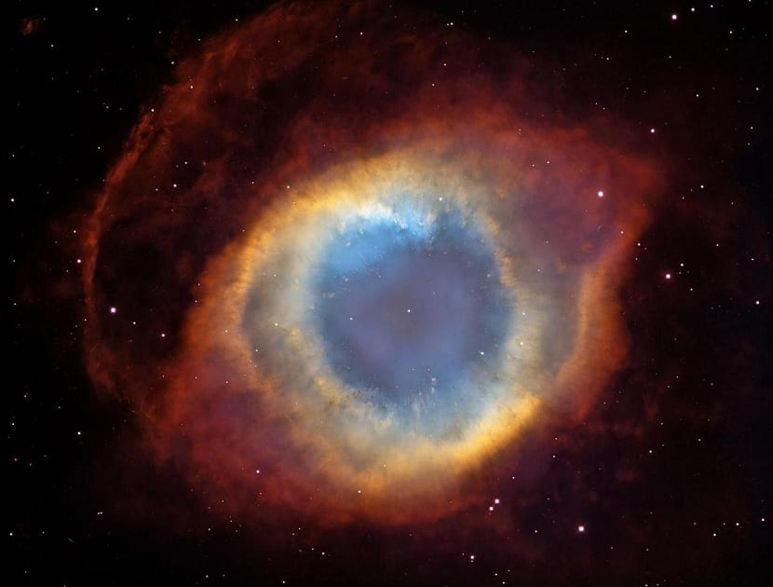
EFECTO DOPPLER Y LEYES DE LA RADIACIÓN

Slide 2
https://www.youtube.com/watch?v=slBczgRNwU8
https://www.youtube.com/watch?v=UEBNJqUW5Ok

Slide 3
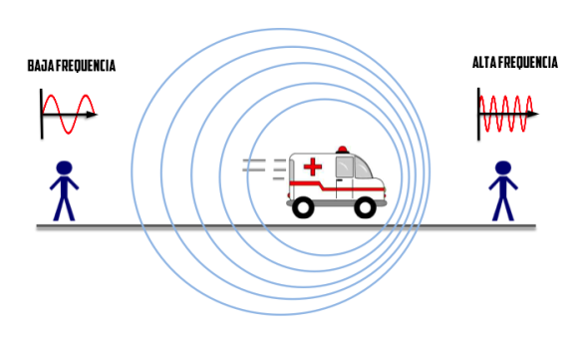

¿QUÉ ES EL EFECTO DOPPLER?
Es el cambio en la frecuencia de una onda, producida por un objeto en movimiento.
Observado por primera vez por Christian Andreas Doppler en 1842, al notar el sonido que producía una locomotora al acercarse y luego alejarse.

Slide 4
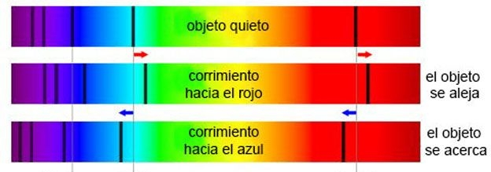
¿QUÉ ES EL EFECTO DOPPLER?
Se denomina efecto Doppler al desplazamiento de las líneas espectrales hacia menores longitudes de ondas cuando se acerca el objeto respecto del observador y hacia mayores longitudes de onda a medida que el objeto se aleja respecto del observador.

Slide 5
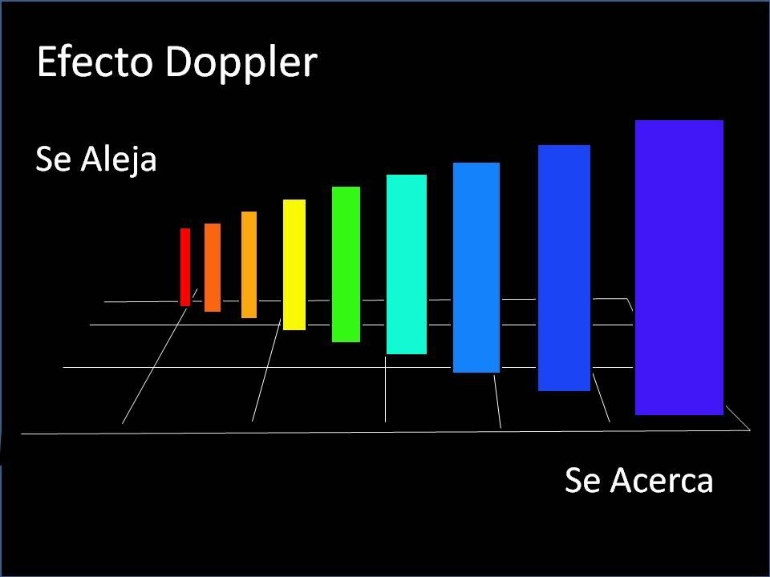

Slide 6
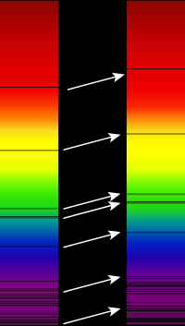
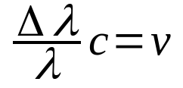
¿CÓMO DETERMINAMOS A QUÉ VELOCIDAD SE ALEJA EL OBJETO?
La velocidad con la que se aleja un objeto, la determinamos a partir del desplazamiento que experimentan las líneas espectrales de un determinado elemento en el espectro del mismo objeto.
Donde:
v es la velocidad relativa con la que se aleja el objeto (km/s)
Δ𝝀 es el desplazamiento longitudinal de la longitud de onda (nm)
𝝀 longitud de onda de la línea con el objeto en reposo (nm)
c es la velocidad de la luz (300.000 km/s)

Slide 7
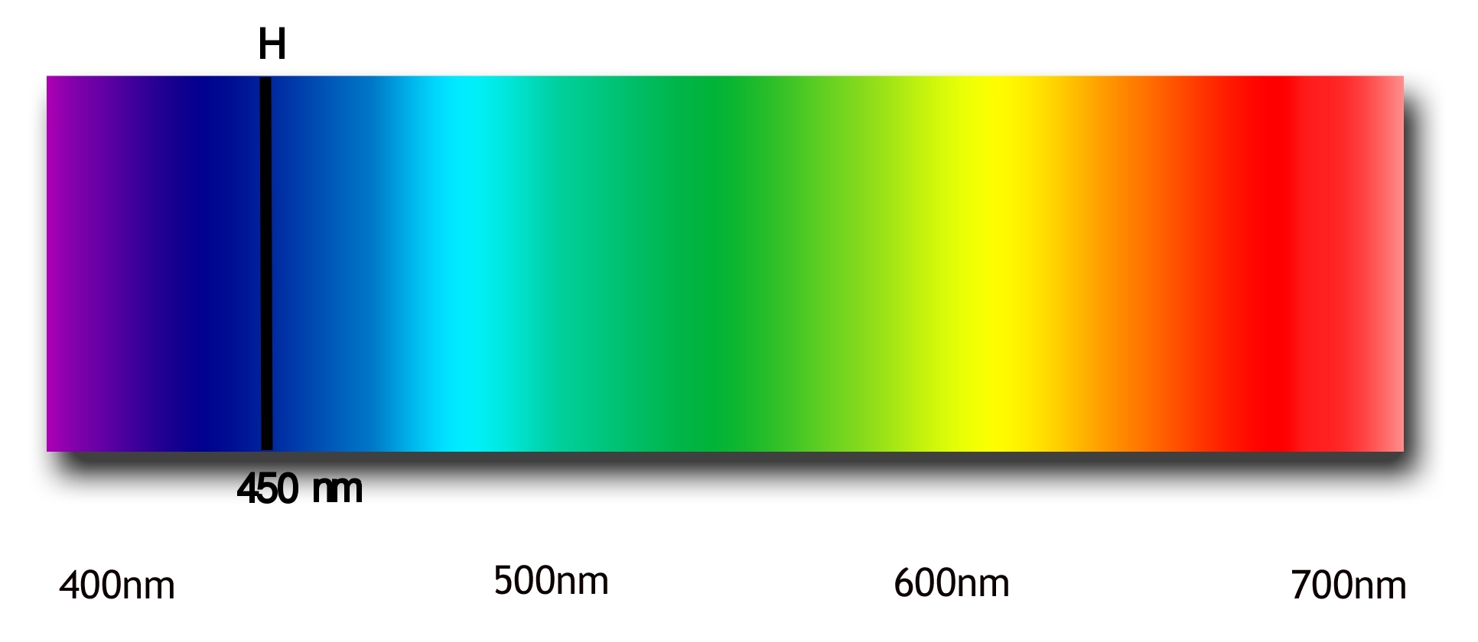
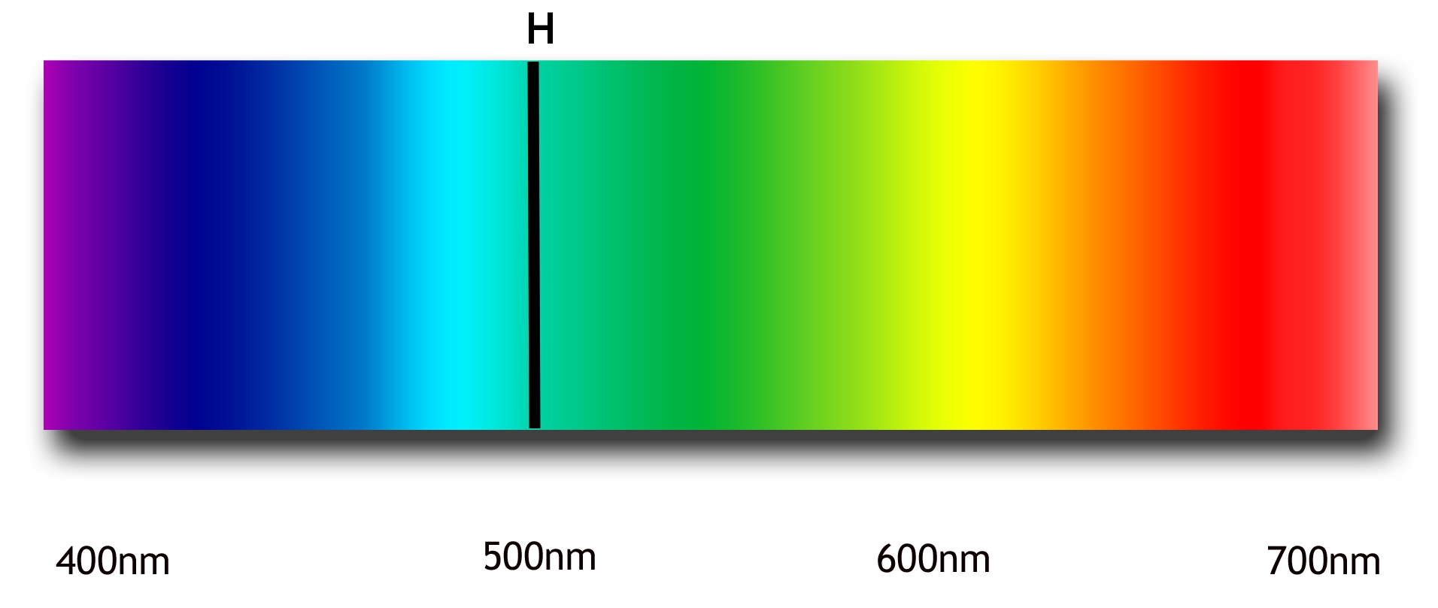
EJERCICIO
Espectro característico del H
¿Qué desplazamiento presenta la línea del H?
¿La estrella se está alejando o acercando?
¿Qué velocidad relativa presenta la estrella?
Espectro de una estrella x

Slide 8
Temperatura superficial de las estrellas
Def: Cuerpo negro
Emisores perfectos de radiación, que emiten en todas las longitudes de onda del espectro electromagnético. Las estrellas no son cuerpos negros, pero se comportan de una manera parecida.
LA TEMPERATURA DE UNA ESTRELLA NO ES ÚNICA Y DEPENDE DE DONDE SE MIDA.

Slide 9

COLOR Y TEMPERATURA
Las estrellas azules son más calientes que las estrellas de color roja.
Si calentamos un objeto, esté comenzará a emitir radiación en el infrarrojo, imperceptible para nuestros ojos, pero si para nuestro piel, al tocar el objeto lo notaremos más caliente. Al calentarlo, el objeto primero se tornara rojo oscuro, luego anaranjado, amarillo, hasta ponerse blanco.
Esta experiencia permite determinar que debe haber una relación entre la temperatura y el color de un cuerpo.

Slide 10
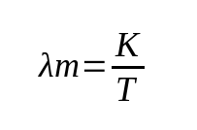
LEY DE WIEN:
“La longitud de onda de máxima emisión (λ_{m}) de un cuerpo negro es inversamente a su temperatura absoluta (medida en kelvin)”
Donde: λ_{m} es la longitud de máxima emisión (nm).
T es la temperatura (K).
K constante de Wien (2.898.000 nm.K).

Slide 11
¿Qué podemos deducir?
La superficie del Sol, se observa amarillenta, su longitud de máxima emisión la podemos aproximar a 540 nm. Si de la Ley de Wien, despejamos T. Podremos comprobar que estrellas rojizas (mayor longitud de máxima emisión que el Sol) se encuentran a menor temperatura y las estrellas azuladas (menor longitud de onda que el Sol) se encuentran a mayor temperatura.

Slide 12
EJERCICIO: Ordenar la siguiente tabla de estrellas por temperatura de menor a mayor
ESTRELLA | COLOR
Aldebarán | Anaranjada
Rigel | Azulada
Betelgeuse | Rojiza
Mintaka | Violácea
Capella | Amarilla

Slide 13

LEY DE STEFAN:
Stefan descubrió que existe una relación matemática entre la temperatura superficial de una estrella y la energía que emite al espacio.
“La energía emitida (E) por un cuerpo negro es directamente proporcional a la cuarta potencia de su temperatura (T)”
Donde: T es la temperatura (K).
𝝈 es la constante de Stefan (5,67x10⁻⁸ W/m².K⁴)
E energía emitida por un cuerpo negro (W/m²)

